Slide 1
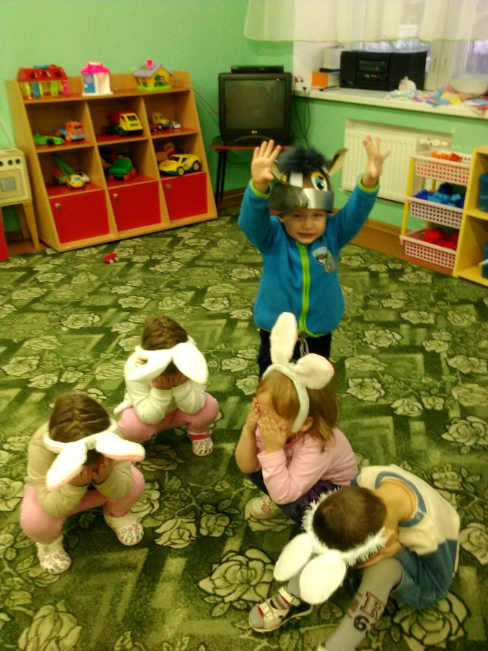
ПРОЕКТ «Неделя театра» (для детей второй группы раннего возраста)
МБДОУ «Зубово-Полянский детский сад №1 «Сказка» комбинированного вида»
Воспитатели:
Борькина Н.М.
Беляева Н.М.

Slide 2
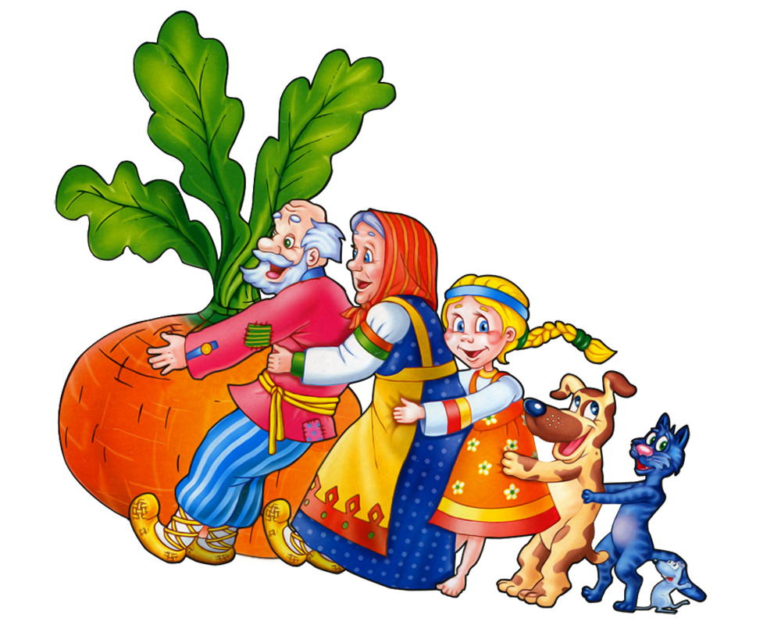
Актуальность темы:
Театрализованная игра привлекает всех ребят, но некоторые из них в силу своих психологических особенностей боятся групповой деятельности. Это боязнь общения, замкнутости в своих переживаниях, опасения быть осмеянным сверстниками или получать негативную оценку своих поступков взрослыми-все это обрушивается на маленького человека, загоняя в мир страхов и сомнений. Как привлечь таких малышей к театрализованным играм? Как помочь им преодолеть неуверенность в себе, научить общаться со сверстниками и взрослыми? Эту проблему можно решить с помощью игр-драматизаций с использованием разных видов театра.

Slide 3
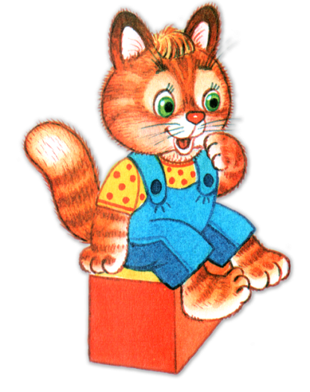
Цель проекта:
Использование разных видов театра: пальчиковый, стаканчиковый, би-ба-бо, на магните, на палочках, на прищепках, на дисках, для устранения психологических проблем. Пробудить интерес детей и родителей к театру вовлечь родителей в жизнь детского сада.
Задачи проекта:
Развивать речь: обогащать словарь, формировать умение строить предложения, - добиваясь правильного и четкого произношения в играх-драматизациях - с использованием разного вида театра и игр.-
Воспитывать доброжелательное общение друг с другом, развивать фантазию и воображение детей.
Ожидаемый результат:
Если систематически проводить игры-драматизации с использованием разных видов театра и игр, и обеспечить целенаправленное руководство ими, то дети научатся общаться со сверстниками, возрастет активность речи детей, также повысится активность родителей и укрепится связь между ДОУ и семьи.

Slide 4
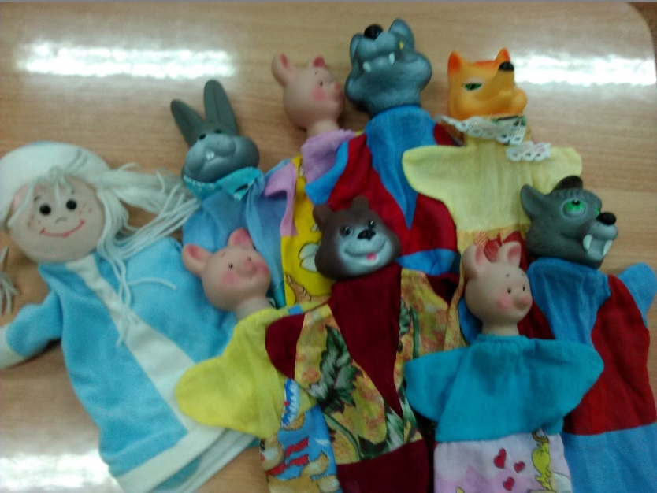
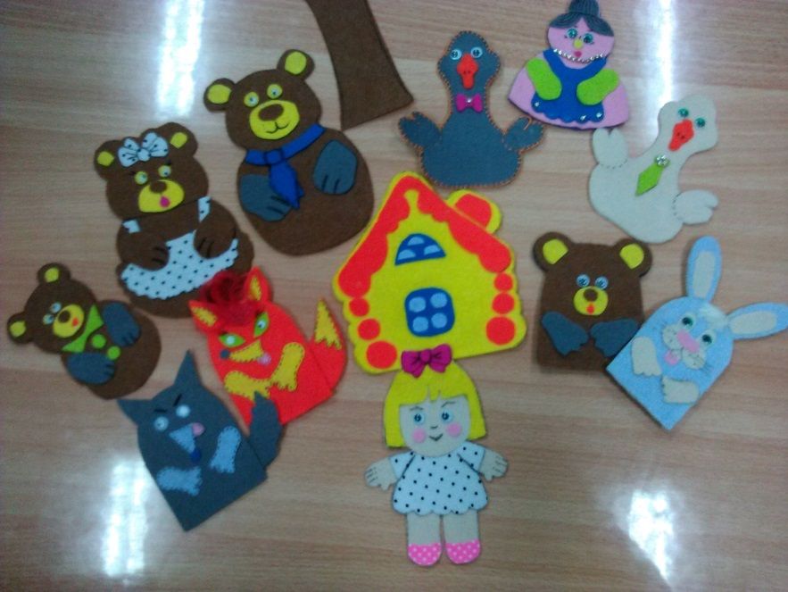
Этапы реализации проекта: I этап Чтение русских народных сказок, подбор иллюстраций и картин к сказкам, беседы, распределение ролей и заучивание фраз, изготовление декораций, атрибутов, подборка костюмов

Slide 5
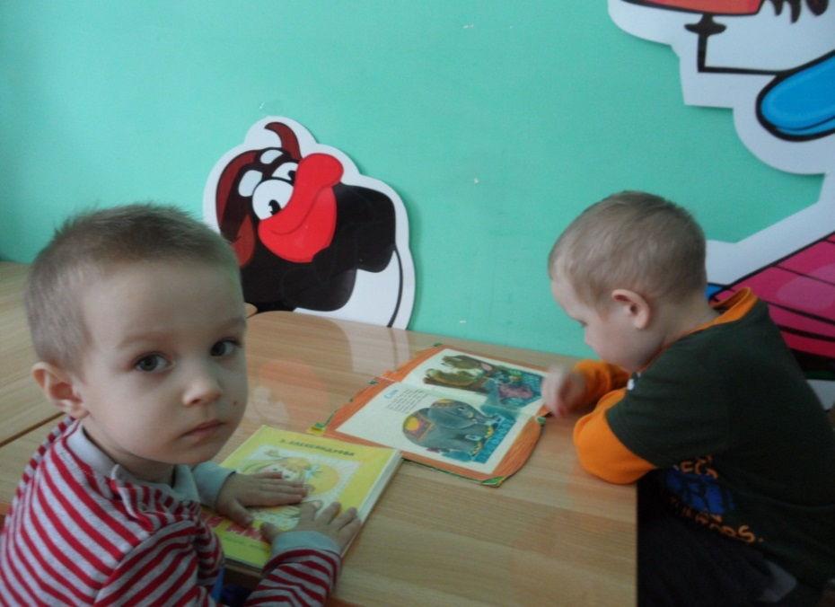
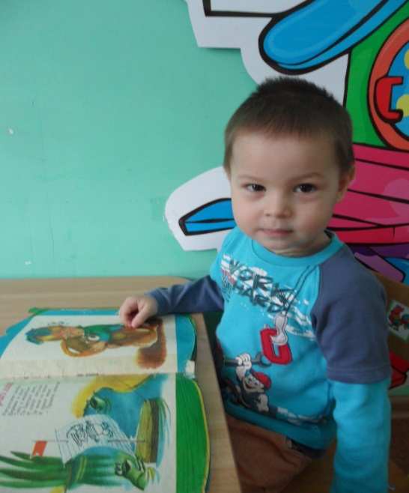

Slide 6
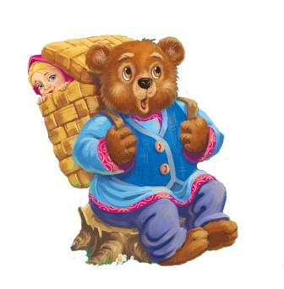
II этап
Подвижные игры: «Лиса», «Зайчики и волк» «Заинька попляши». Развивать стремление играть в подвижные игры с простым содержанием, несложными движениями. Способствовать совершенствованию основных движений (ходьба, бег, бросание).
Подражательные движения животным: ходьба, бег, прыжки(заяц, волк, медведь, лиса) Формировать выразительность движений, умение передавать простейшие действия некоторых персонажей.

Slide 7
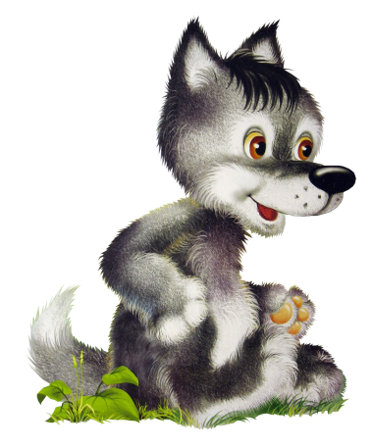
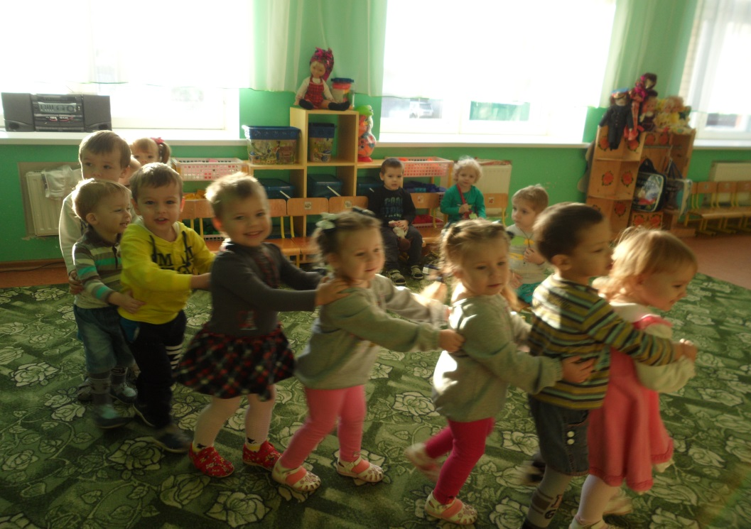
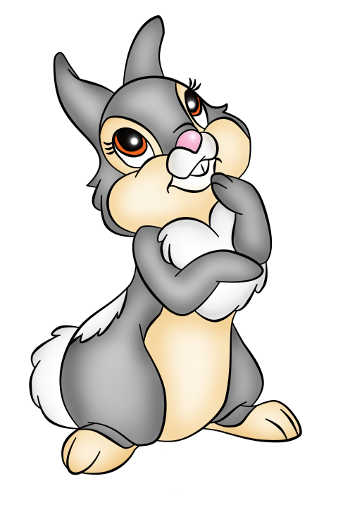

Slide 8
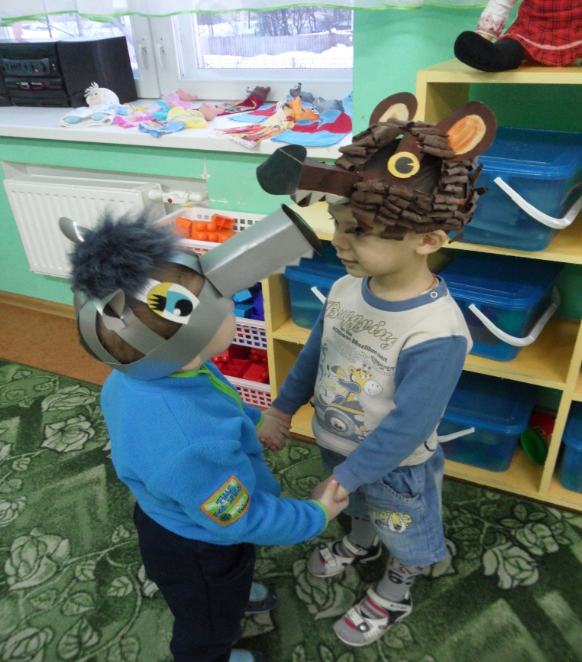
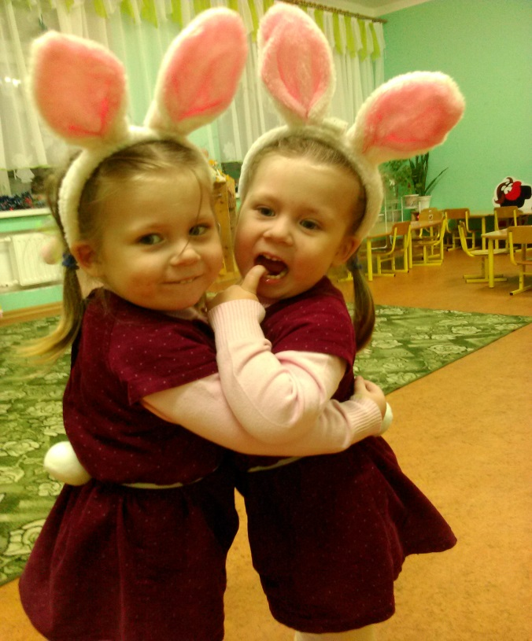

Slide 9
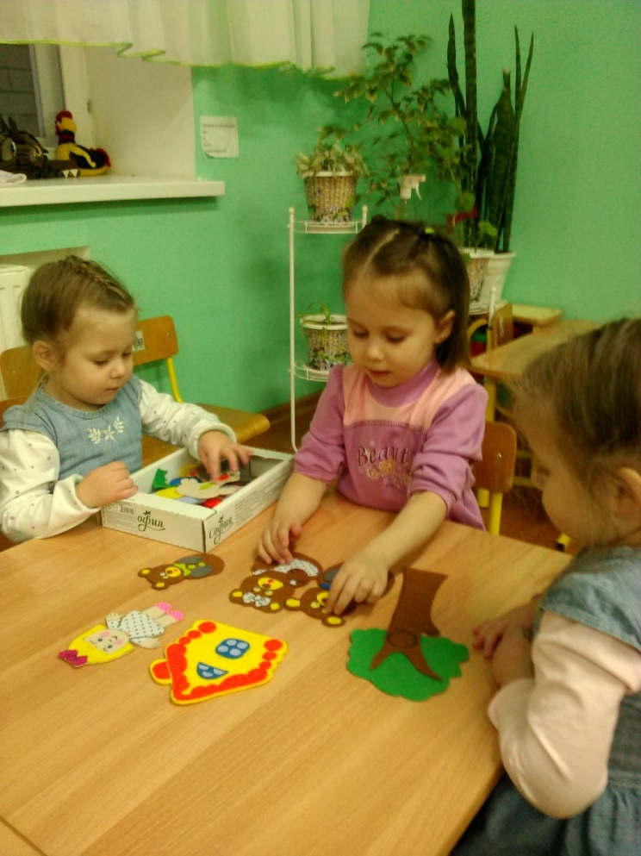
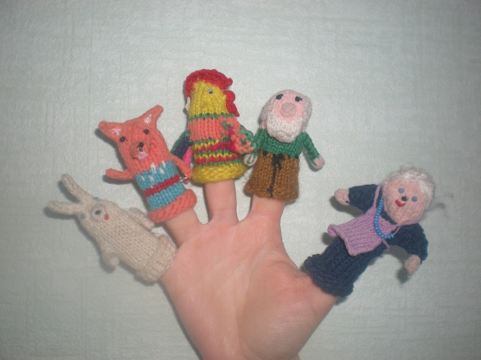
использование театров Задачи: Обращать внимание детей на согласованность в действиях и совместном участие в в общем (коллективном деле). Способствовать проявлению самостоятельности , активности в игре с персонажами –игрушками. Пальчиковый….

Slide 10
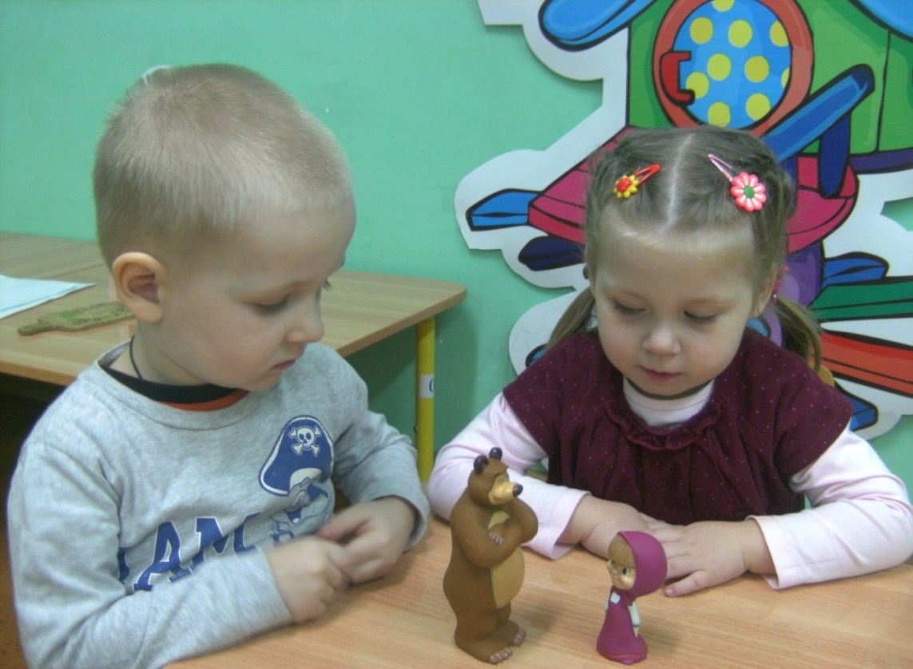
Настольный…

Slide 11
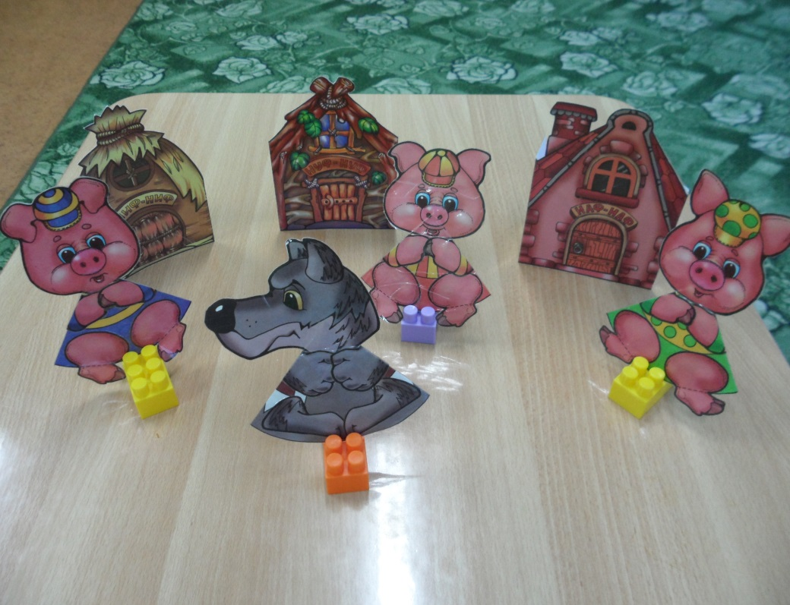
Настольный…

Slide 12
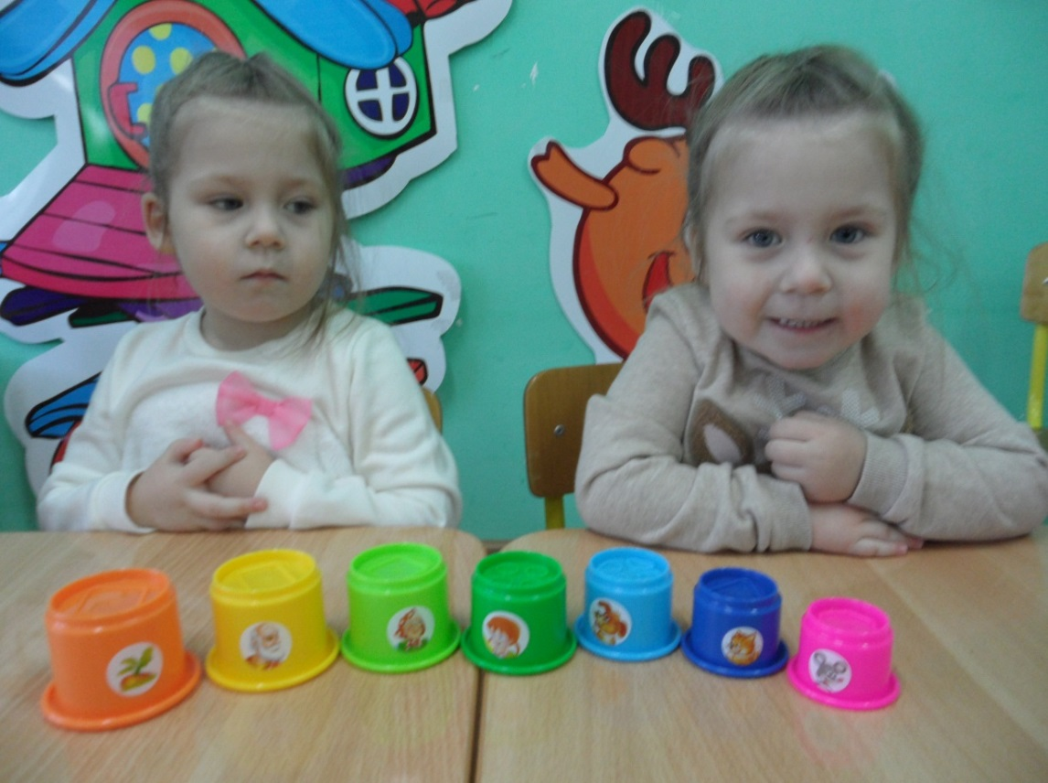
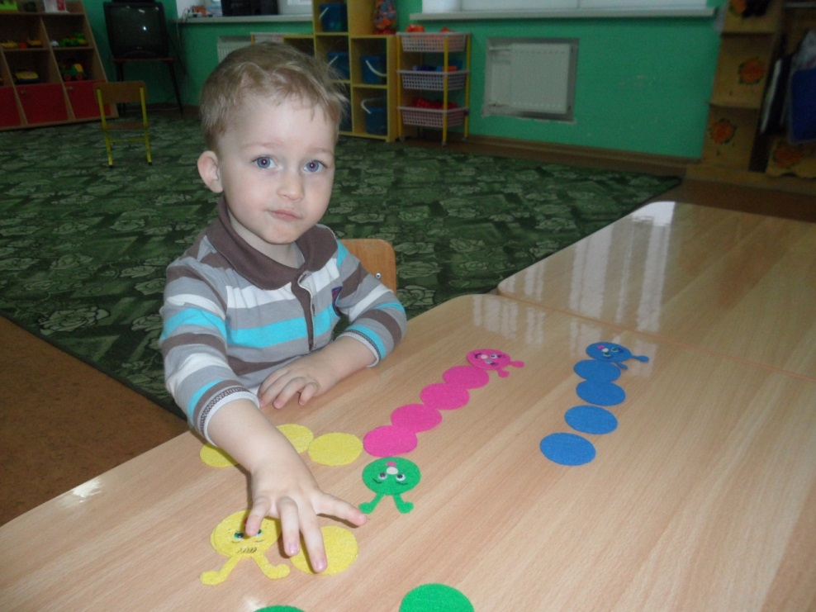
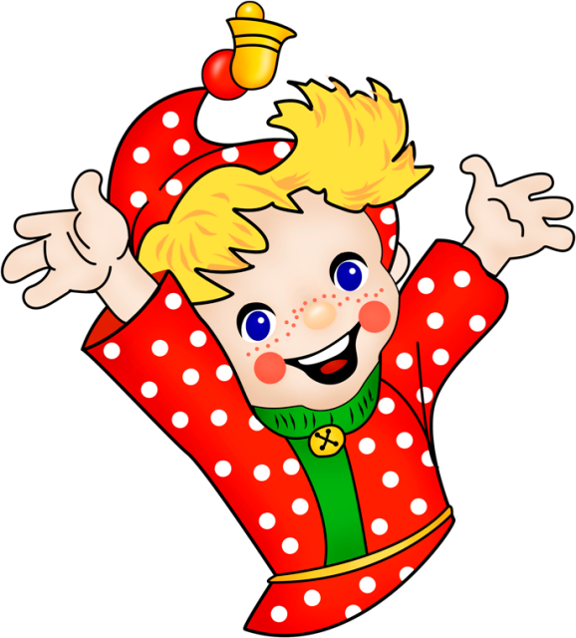
Настольный…

Slide 13
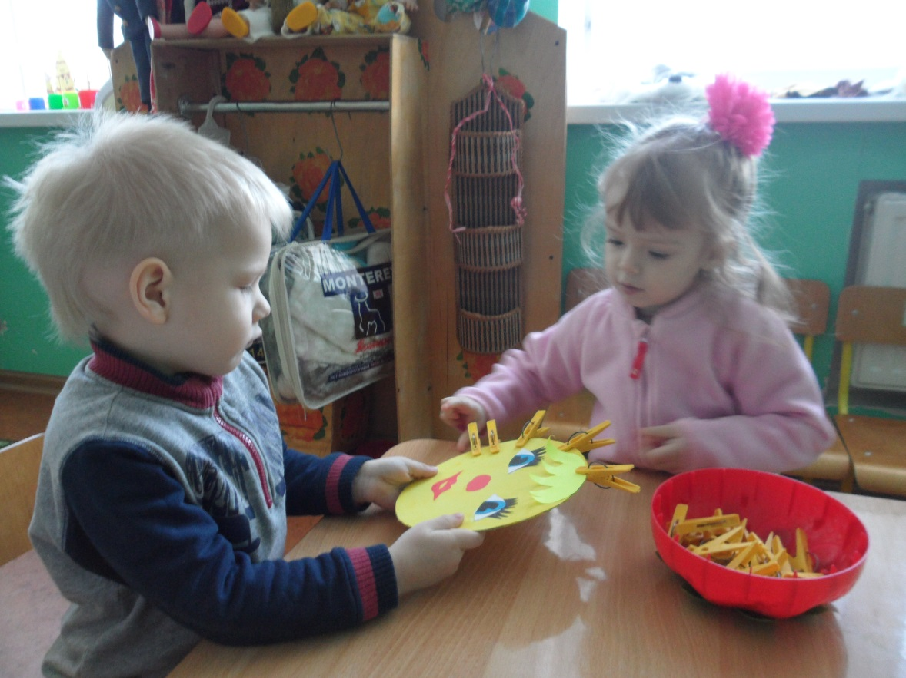
На прищепках…

Slide 14
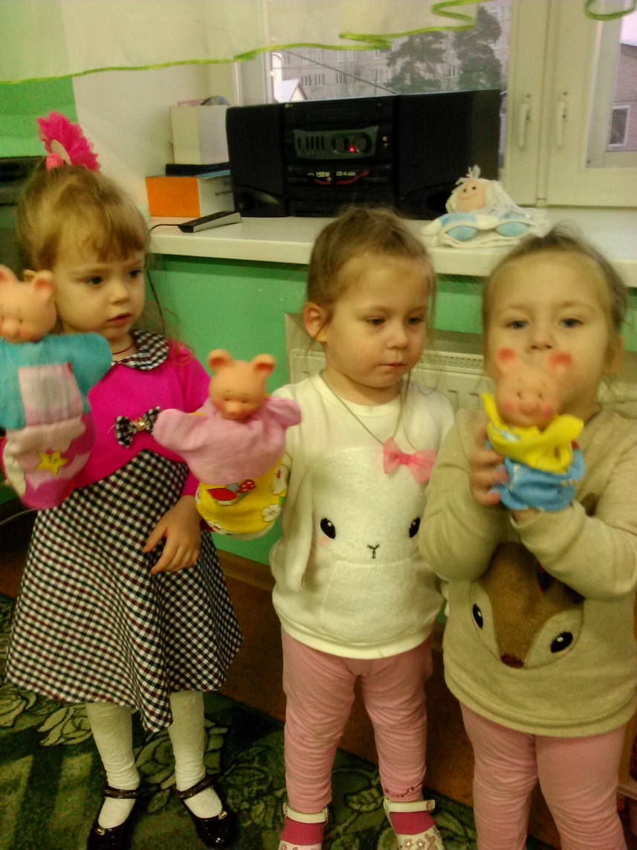
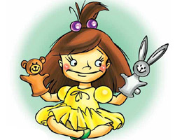
Би-Ба-Бо…

Slide 15
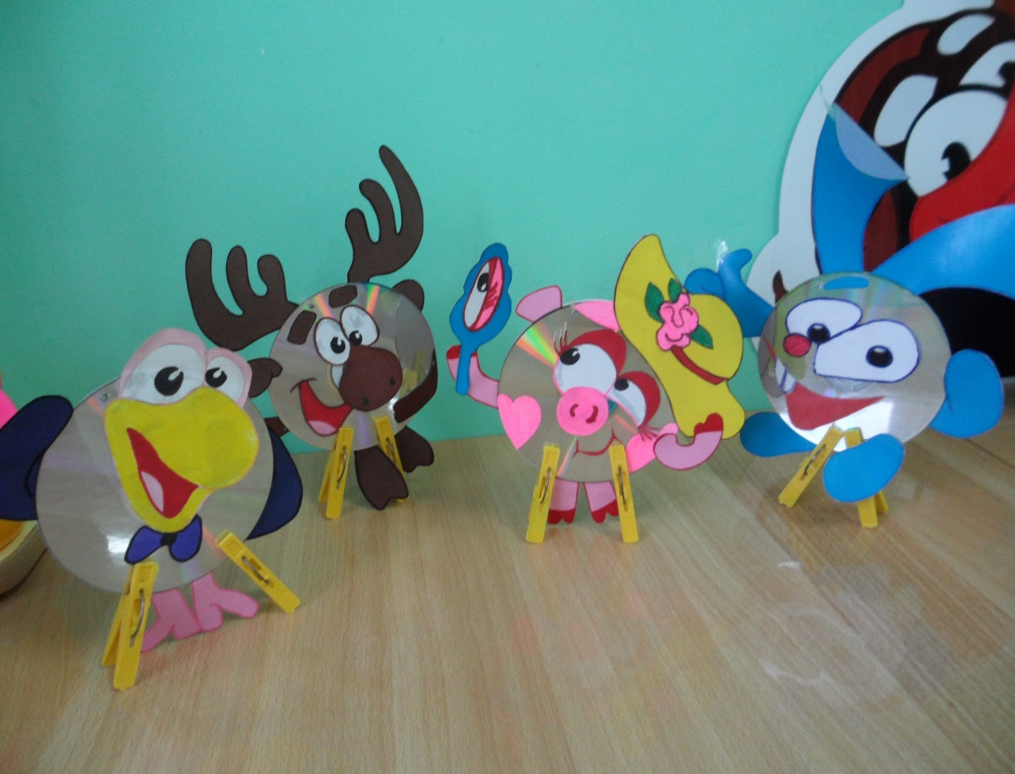
На дисках…

Slide 16
На гапите…

Slide 17
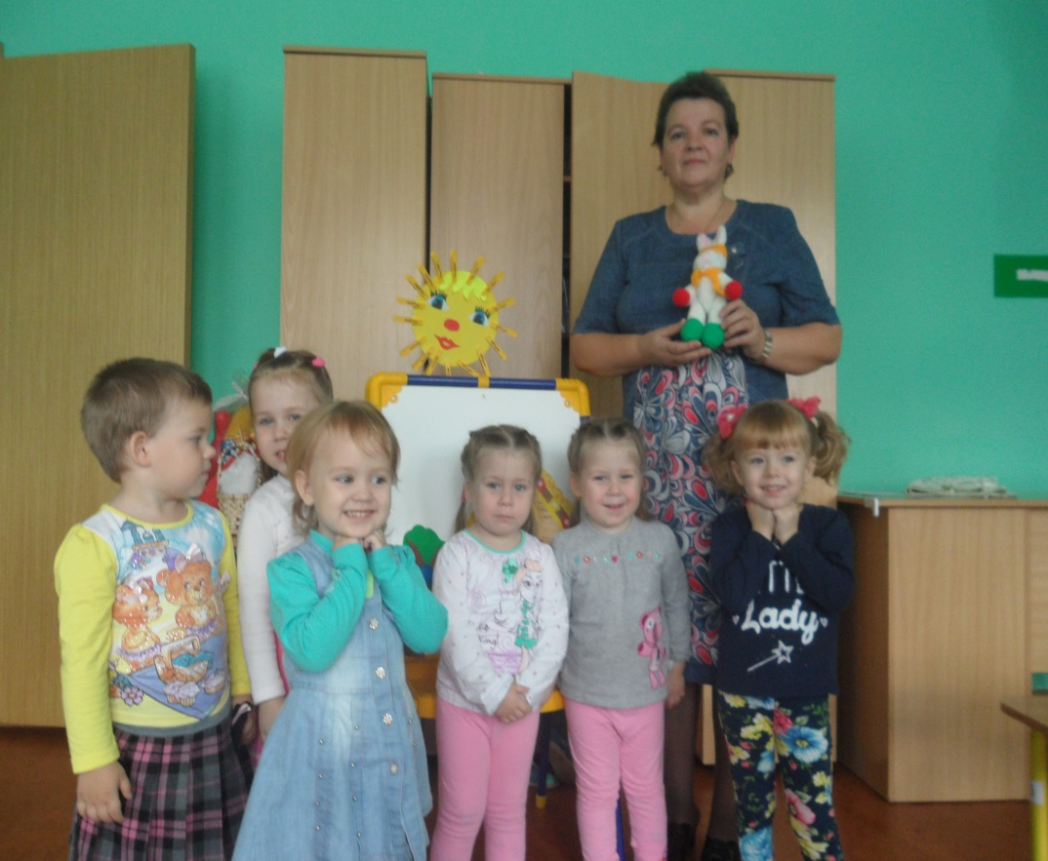
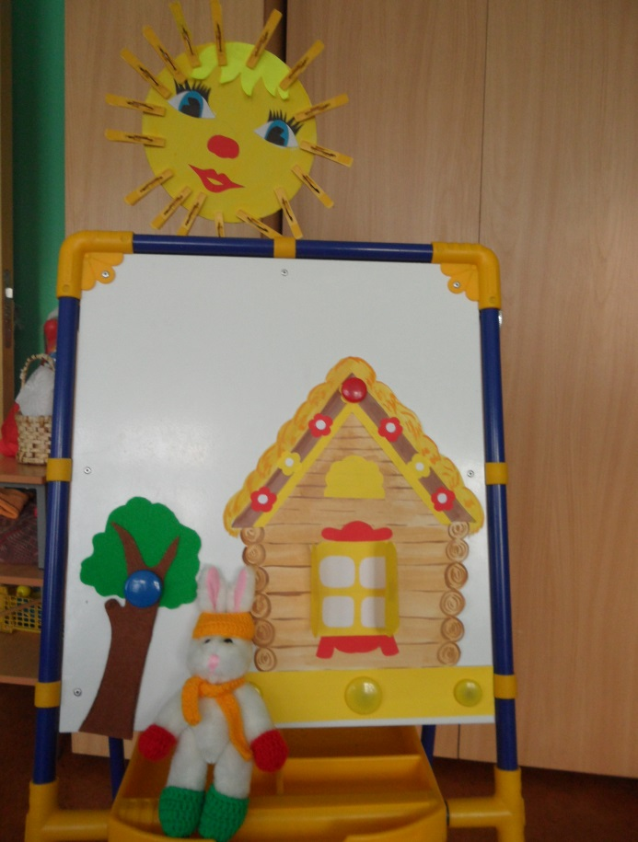
Беседы о трудолюбии, взаимопомощи. Изготовление атрибутов, декораций, героев сказок «Теремок». «Репка», «Колобок».
Задачи: Поддерживать желание помогать взрослым. Воспитывать интерес к труду , и чувство взаимопомощи, дружелюбия.

Slide 18
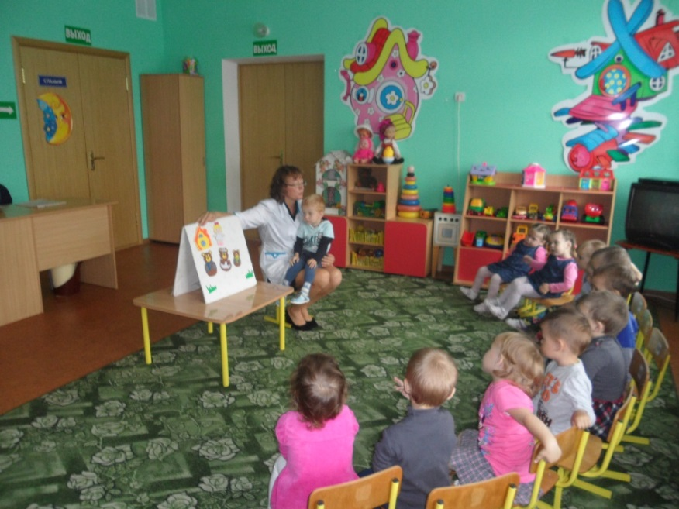
Чтение стихотворения «Тили-тили – бом! загорелся Кошкин дом» Сказки: «Колобок», «Волк и козлята». Рассматривание иллюстраций и беседа по содержанию сказки
Задачи: с помощью художественных произведений знакомить с правилами безопасного для человека и окружающего мира поведения. Воспитывать бдительность с чужими людьми, разъяснить, что опасности могут подстерегать не только на улице, но и дома.
Продолжать знакомить с детей с народным творчеством. Дать представление о животных леса , вызвать желание внимательно рассматривать картину, отвечать на вопросы по ее содержанию, развивать речь, память, внимание, тактильные и зрительные ощущения.
Вызвать у детей эмоциональный отклик и желание участвовать в играх.

Slide 19
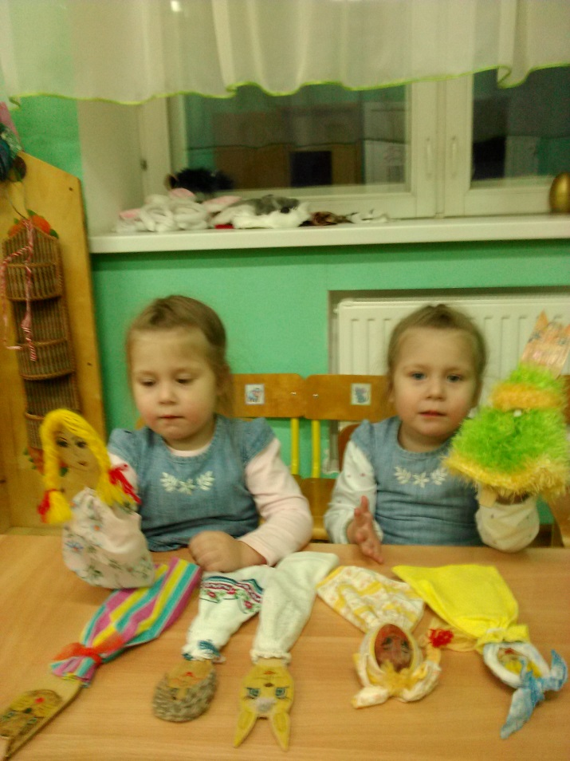
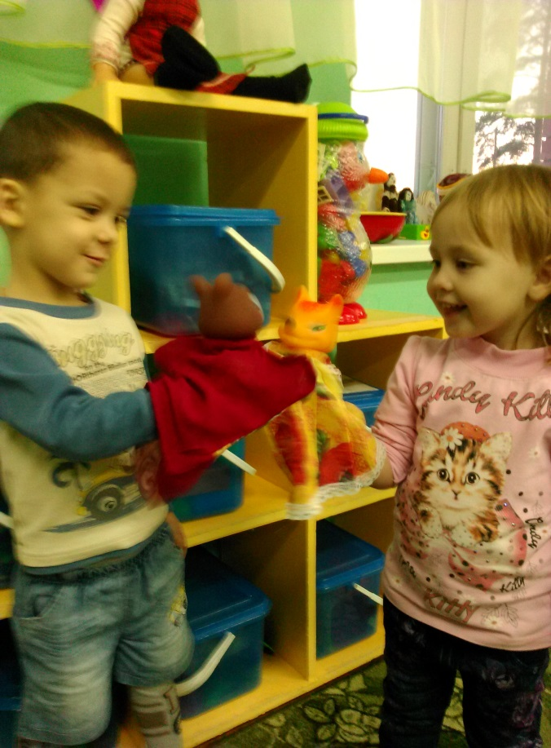
ООД: «Путешествие в страну сказок» с использованием разных видов театрализации. «Курочка Ряба» - театр на магните; «Смешарики»-театр на прищепках «Теремок» - бибабо, театр на лопатках; «Колобок» - би-ба-бо «Маша и медведь» - театр на гапите
Задачи: Формировать умение пользоваться (по подражанию) высотой и силой голоса. Развивать познавательную активность , обогащать словарь. Воспитывать интонационную выразительность речи, упражнять в четком произношении звуков, вызвать желание активно участвовать в общем разговоре.

Slide 20
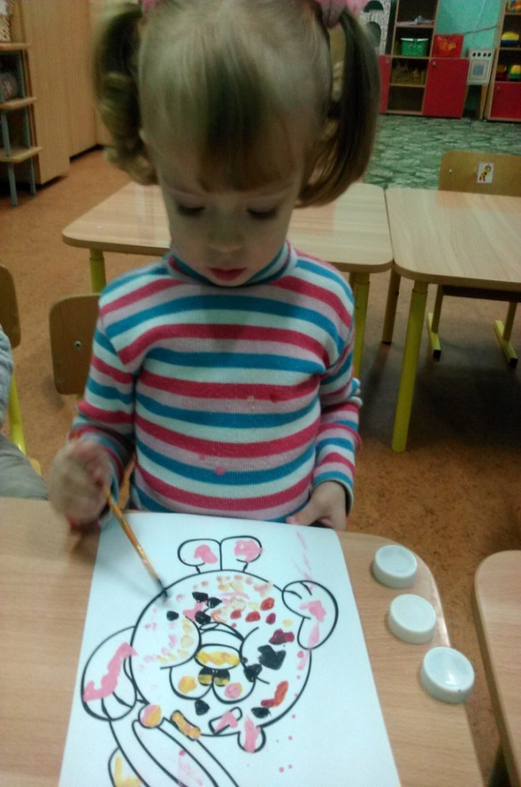
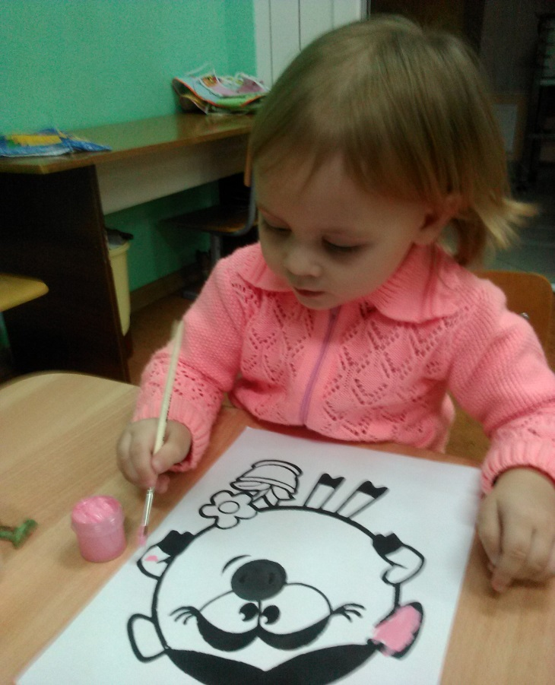
Художественное творчество: свободное рисование-раскраски по сказкам; лепка «Колобок»
Задачи: Проявлять творческие способности. Формировать умение раскатывать пластилин круговыми движениями ладоней для изображения колобка.
Обращать внимание детей на характер героя. Развивать наглядно образное мышление. Воспитывать внимание , стимулировать фантазию.

Slide 21
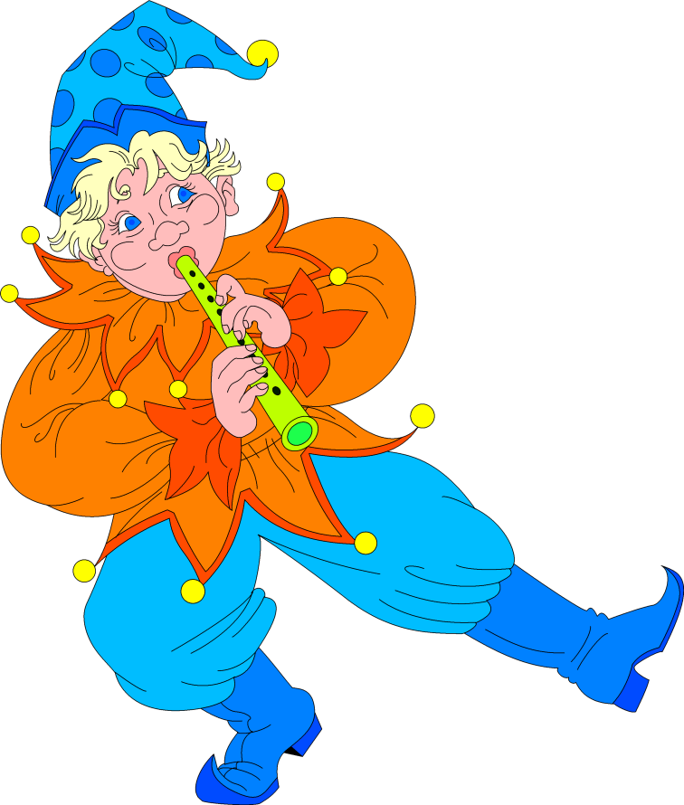
Музыка Прослушивание детских песен по сказкам (аудиозаписи).
Задачи: Воспитывать интерес к музыке понимать ее характер, эмоционально реагировать на содержание.

Slide 22
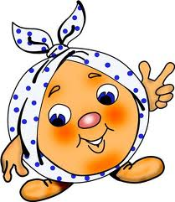
III этап
Презентация проекта «Неделя театра»
Взаимодействие с родителями:
Консультация для родителей: «Театр и родители», «Театрализованная деятельность в детском саду индивидуальные беседы. Привлечение родителей в изготовление масок , ширмы для театра.
Результаты проекта:
Анализируя проделанную работу, можно сделать выводы: тема разработанного проекта выбрана с учетом возрастных особенностей детей младшего возраста и объема информации, которая может быть ими воспринята, что положительно повлияло на различные виды их деятельности (интеллектуальную, познавательную, художественно-речевую); отмечалась положительная реакция и эмоциональный отклик детей на знакомство с разными видами театра , дети проявляли интерес и желание играть с куклами ; возросла речевая активность детей, что положительно повлияло на самостоятельную игровую деятельность детей, дети осуществляли ролевой диалог, а так же сами инсценировали сказки.

Slide 23
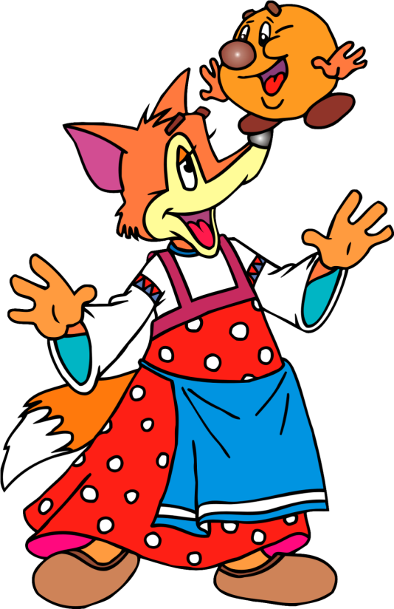
СПАСИБО ЗА ВНИМАНИЕ!

